Slide 1
ГБОУ ВПО «Красноярский государственный медицинский университет имени профессора В.Ф. Войно-Ясенецкого» Министерства здравоохранения Российской Федерации Кафедра медицинской и биологической физики
Выполнила: студентка
группы 201 МК и УЗ
Небесная Кристина Александровна
Научные руководители: ДФМН, Доцент
Салмин В.В,
КФН, Доцент
Комова Н.В
Красноярск 2016

Slide 2
Физика, философия, кибернетика в работах Луи де Бройля

Slide 3
План:
Актуальность;
Цель исследования;
Задачи исследования;
Луи де Бройль;
Роль науки кибернетики в современном мире;
Богданов А.А;
«Тектология»;
Понятие информации;
Вклад в теорию передач;
Роль кибернетики в нормальной и патологической физиологии нервной системы;
Кибернетика в классической физике;
Введение кванта действия h;
Выводы.

Slide 4
Актуальность
Работы Луи де Бройля широко известны в первую очередь по основам квантовой физики, но в то же время де Бройль не ограничивал круг интересов только квантовой физикой. Его интересовали также такие науки как философия, кибернетика, радиофизика. Развитие в этих областях было достаточно существенно, однако, идея де Бройля о квантовом механизме, теории информации не потеряли своей актуальности и по сей день.

Slide 5
Цель исследования:
Цель: Изучить представления о кибернетике, информации и передачи сигналов с позиции взглядов Луи де Бройля.

Slide 6
Задачи:
1. Изучить такие понятия как информация, сигнал, соотношение неопределенности, квант действия h.
2. Выявить отличия между представлениями де Бройля и современными представлениями.
3. Сделать вывод о единстве представлений в современной науке.

Slide 7
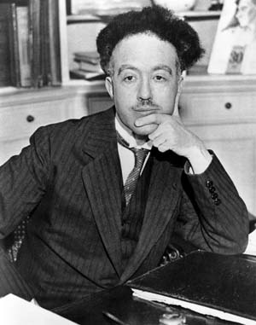
Луи де Бройль (1892-1987)
Луи Виктор Пьер Раймон (Луи де Бройль) -французский физик-теоретик, один из основоположников квантовой механики. Ему принадлежит гипотеза о волновых свойствах материальных частиц (волны де Бройля или волны материи), Он предложил оригинальную интерпретацию квантовой механики, развивал релятивистскую теорию частиц с произвольным спином, в частности фотонов.

Slide 8
Роль науки кибернетики в современном мире
Кибернетика по Амперу - наука о том, как управлять обществом, людьми. Все, что касается машин, он относит к технике, технологии.
Кибернетика- наука об общих закономерностях получения, хранения, передачи и преобразования информации в сложных управляющих системах, будь то машины, живые организмы или общество
Роль кибернетики: Объединение областей наук, до сих пор казавшихся разделенными.

Slide 9
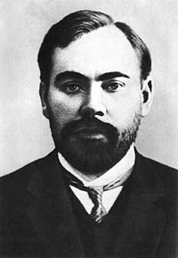
Богданов А.А (1873-1928)
Алекса́ндр Алекса́ндрович Богда́нов —врач, экономист, философ, политический деятель, учёный-естествоиспытатель. Предложил идею создания новой науки — тектологии, предвосхитил некоторые положения системного подхода и кибернетики.

Slide 10
«Тектология»
Трехтомная работа «Тектология», издана в 1910—1920-х годах. В ней впервые сформулированы основные положения системного подхода и теории самоорганизации систем. Богданов объясняет процессы развития природы и общества на основе принципа равновесия, заимствованного из естествознания. Все развивающиеся объекты природы и общества представляют собой, по Богданову системы, состоящие из многих элементов.

Slide 11
Понятие информации
Информация (лат. informatio – разъяснение, изложение) – основное понятие кибернетики.
Информация-это обмен сигналами в растительном и живом мире.

Slide 12
Вклад в теорию передач
Соотношение неопределенности - это фундаментальное соотношение квантовой механики, устанавливающей предел точности одновременного определения канонически-сопряженных динамических переменных характеризующих квантовую систему.

Slide 13
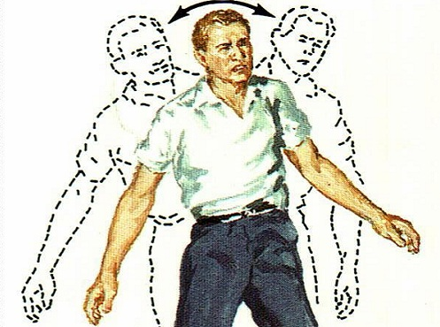
Роль кибернетики в нормальной и патологической физиологии нервной системы
Предполагается, что кибернетика может описывать заболевания нервной системы.
Notes:
Атаксия-это нарушение согласованности движений различных мышц при условии отсутствия мышечной слабости; одно из часто наблюдаемых расстройств моторики.

Slide 14
Кибернетика в классической физики
По Луи де Бройлю: Кибернетика на сегодняшний день есть не что иное как ветвь классической физики ,т.е она использует классические представления и законы механики и теории электричества.
В современном представлении: Кибернетика является междисциплинарной наукой. Она возникла на стыке математики, логики, семиотики, физиологии, биологии, философии. Ей присущ анализ и выявление общих принципов и подходов в процессе научного познания.

Slide 15
Введение кванта действия h
Бит-единица информации.
Кубит – единица квантовой информации.

Slide 16
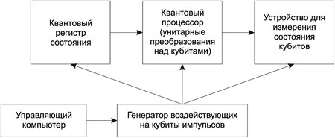
Квантовый компьютер
Квантовый компьютер — вычислительное устройство, которое использует явления квантовой суперпозиции и квантовой запутанности для передачи и обработки данных.
Схематическая структура квантового компьютера

Slide 17
Выводы
На основе исследования можно сделать вывод о том, что идеи де Бройля, например о введении кванта действия h, нашли свое применение в современной науке. Примером может служить квантовый компьютер, который связал в себе и квантовую физику и кибернетику, дав начало новому направлению в науке – квантовой кибернетике. Изучив такие понятия как информация, сигнал, соотношение неопределенности, можно сказать, что идеи, высказанные в этих определениях де Бройлем, ещё в 1950 году, не сильно отличаются от представлений в современной науке. В 1950 году де Бройль выразил недовольство, тем что, в кибернетике от физики используется только лишь её классическое представление. А что будет, если ввести квант действия? Т.е де Бройль за 30 лет до формирования идеи квантовой компьютера предложил задействовать квантовую механику.

Slide 18
Список использованной литературы:
Луи де Бройль. «Избранные научные труды». Том 4. Термодинамика изолированной частицы. Реинтерпретация волновой механики. Доклады и выступления. Стр 224-238.
https://ru.wikipedia.org/wiki
http://www.13min.ru/it/princip-raboty-kvantovogo-kompyutera.html

Slide 19
Благодарю за внимание!!!

